Slide 1
string, char

Slide 2
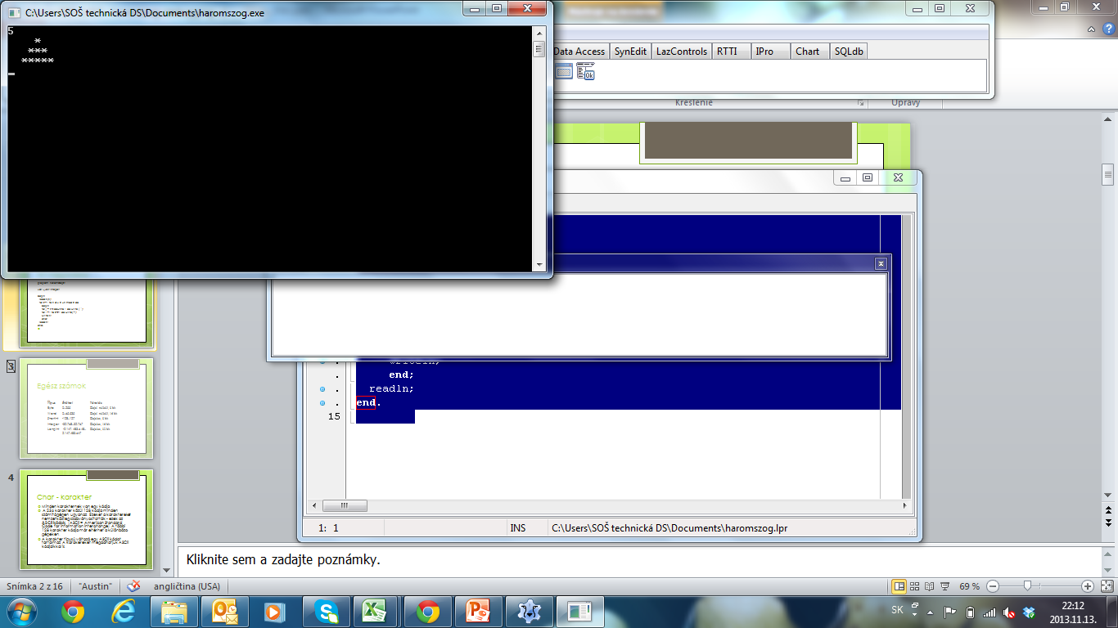
Domáca úloha1
program haromszog2;
var i,j,z,n:integer;
begin
readln(n);
for z:=1 to n div 2 +n mod 2 do
begin
for j:= n-z downto 1 do write (' ');
for i:=1 to 2*z-1 do write('*');
writeln;
end;
readln;
end.

Slide 3
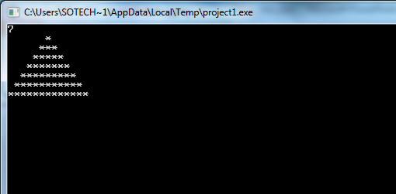
Domáca úloha 2
program haromszog;
var i,j,z,n:integer;
begin
readln(n);
for z:=1 to n do
begin
for j:= n-z downto 1 do write (' ');
for i:=1 to 2*z-1 do write('*');
writeln;
end;
readln;
end.

Slide 4
Egész számok
Típus | Értékei | Tárolás
Byte | 0..255 | Elojel nélküli, 8 bit
Word | 0..65,535 | Elojel nélküli, 16 bit
ShortInt | -128..127 | Elojeles, 8 bit
Integer | -32,768..32,767 | Elojeles, 16 bit
LongInt | -2,147,483,648.. 2,147,483,647 | Elojeles, 32 bit

Slide 5
Char - znak
Do premennej tohto typu môžeme vkládat znaky – písmena, čísla, bodky, a špeciálne znaky.
ASCII tabulka, kde každému znaku odpovedá číselná hodnota.

Slide 6
Funkcie
Chr() – vypíše znak.
ord() - vypíše kód.
Lowcase() – malé písmená
Upcase() – veľké písmená

Slide 7
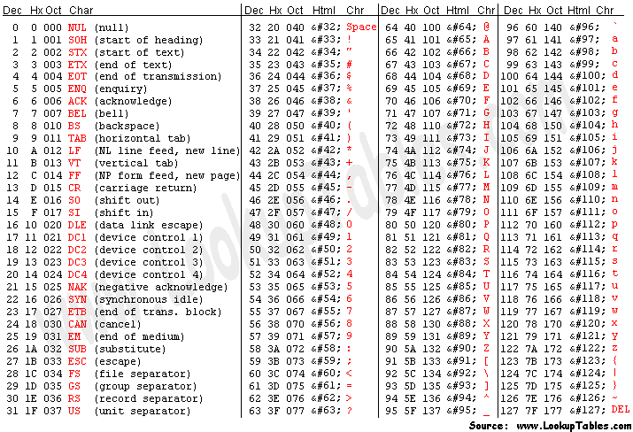

Slide 8
Úloha
Napíšte program, čo vypíše kódy od 32 až 255 a k nim prislúchajúce znaky

Slide 9
Riešenie
program kodyascii;
var i:integer;
begin
for i:=32 to 255 do
begin
write(i:6);
write(chr(i):2);
end;
end.

Slide 10
STRING
je typ, ktorý je určený na uchovanie „reťazcov“, čiže textových hodnôt.
Maximálna dĺžka 255 znakov
Deklarácia:
  S: string;
  Odkaz na členy:
  s[1] , s[15] , s[i]
Dlžku stringu vieme zistiť s funciou Length(s).

Slide 11
Úloha
Npíšme program, čo vypíše dľžku zadaného textu.

Slide 12
Riešenie
program meno;
var s:string;
begin
write('Napíš svoje meno: ');
readln(s);
writeln(‚Dĺžka tvojho mena: ',length(s),' znakov.');
end.

Slide 13
Úloha
Napíšme program, čo vstupný text prepíše na veľké písmená.

Slide 14
Riešenie
program písmená;
var s:string;
i:integer;
begin
write(‚ Zadaj text: ');
readln(s);
for i:=1 to length(s) do
s[i]:=upcase(s[i]);
writeln(s);
end.

Slide 15
Cvičenie
Napíšme program, čo zadané meno napíše zvisle do riadkov.
Napríklad :"Peti", program vypýše v tvare:
P
e
t
i

Slide 16
Cvičenie
Napíšme program, čo zadaný text vypíše opačne ( od konca).

Slide 17
Cvičenie
Načítajme celé číslo N a znak S. Dajme vypísať na obrazovku znak S N-krát.

